Slide 1
Z
束线设计在XY平面
Y
X
CCT
Y
QS
CCT
X

Slide 2
X
X
Y
Y
QS
CCT
QS
Z
CCT
X
Y
X

Slide 3
Y
X’
粒子运动方向
line
X
line 的梯度分布 = line 中每个点的梯度
以红色点为例，取线段长度为good_field_area_width，线圈垂直于 line
线段上均匀取 point_number 个点（图中4个），计算磁场 Bz 分量
按照图中 X’ 方向做一次多项式拟合

Slide 4
Z’
Z
(x,y,z) (x’,y’,z’)
(2,2,1)
Y’
Y
X’
X

Slide 5
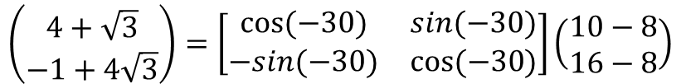
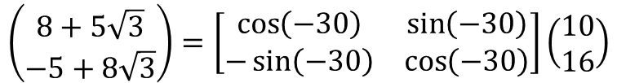
$$\left(\begin{matrix}8+5\sqrt{3} \\ −5+8\sqrt{3}\end{matrix}\right)=\left[\begin{matrix}\cos\left(−30\right) & \sin\left(−30\right) \\ −\sin\left(−30\right) & \cos\left(−30\right)\end{matrix}\right]\left(\begin{matrix}10 \\ 16\end{matrix}\right)$$
Z Z’
Z’’
①30deg
Y’
$$\left(\begin{matrix}4+\sqrt{3} \\ −1+4\sqrt{3}\end{matrix}\right)=\left[\begin{matrix}cos(−30) & sin(−30) \\ −sin(−30) & cos(−30)\end{matrix}\right]\left(\begin{matrix}10−8 \\ 16−8\end{matrix}\right)$$
②(8,8,0)
Y
Y’’
X
X’
X’’

Slide 6
Line2
任意平面曲线段
get_length()
Point_at(s)
direct_at(s)
right_hand_side_point(s,d)
left_hand_side_point(s,d)
point_at_start/end()
direct_at_start/end
disperse2d/3d(step)
c
c
Trajectory
束线轨道
add_strait_line(length)
add_arc_line(radius,clockwise,angle)
StraightLine2
平面直线段
ArcLine2
平面圆弧段
0..*
1
0..*
1

Slide 7
@
#
@
@
#
@

Slide 8
C C T P Y

Slide 9
ParticleFactory
粒子工厂
便捷的创建粒子/束流
RunningParticle
三维空间粒子
让粒子在磁场中运动
ParticleRunner
粒子运动指挥所
互相转换
使用
使用
Protons
质子相关的工具
PhaseSpaceParticle
相空间粒子
Magnet
磁铁

Slide 10
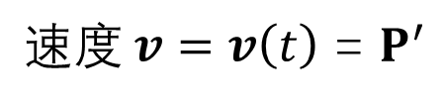

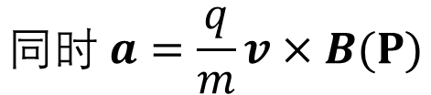

$$位置 P=P\left(t\right)$$
$速度 v=v\left(t\right)$ = $P^{′}$
$加速度 a=a\left(t\right)=v^{′}=P′′$
$$同时 a=\frac{q}{m}v×B(P)$$

Slide 11
Magnet
磁铁抽向类
magnetic_field_at(point)
UniformMagnet
均匀磁场
CombinedMagnet
组合磁铁
QS
QS磁铁
CCT
CCT磁铁
Beamline
束线

Slide 12
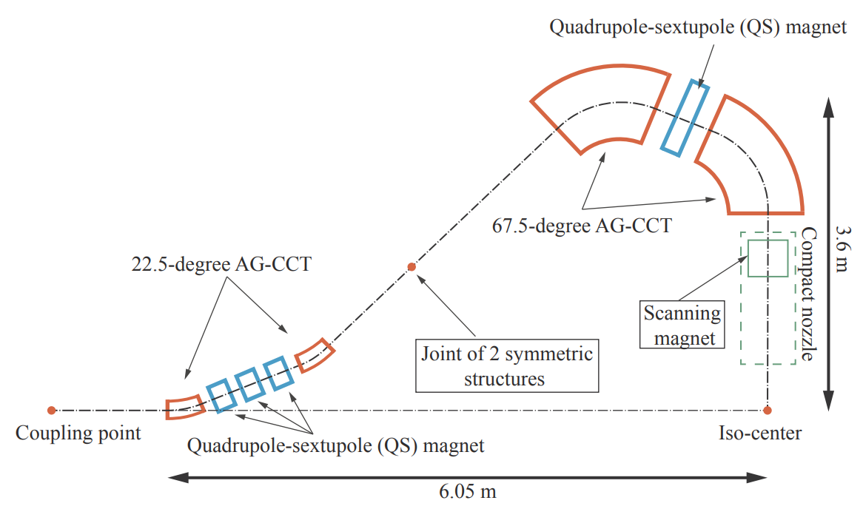
四极-六极磁铁(QS磁铁)
67.5度AG-CCT
22.5度AG-CCT
DL1
紧凑喷嘴
扫描磁铁
两对称段的连接点
扫描磁铁
QS1
DL1
连接点
等中心点
四极-六极磁铁(QS磁铁)
GPA1/2

Slide 13
DL1
agcct1
agcct2
GAP1
GAP2
dicct12
agcct2
QS1
agcct1
GAP2
GAP1
QS2
QS1
DL1
dicct12

